Slide 1
Опыт работы по теме: «Воспитание любви к малой Родине у детей старшего дошкольного возраста при ознакомлении их с народными промыслами рязанского края»
МБДОУ «Детский сад № 7» г. Рязани
Воспитатель высшей
квалификационной категории
Маркина Татьяна Юрьевна

Slide 2
Нравственно-патриотическое воспитание детей является на сегодняшний день одной из основных задач нашего дошкольного образовательного учреждения.

Slide 3
Цель данной работы:
воспитание любви к родному городу, краю при ознакомлении детей с местными народными промыслами.

Slide 4
Задачи работы:
Воспитание желания познавать культуру своего народа (в том числе через произведения народного декоративного промысла), формировать бережное к ней отношение.
Ознакомление детей с народными промыслами рязанского края: Скопинской керамикой, Михайловским кружевом, народным костюмом и др., их историей, особенностями, знаменитыми мастерами прошлого и современности.
Воспитание любви к «малой» Родине и отечеству, гордости за знаменитых земляков.
Воспитание чувства сопричастности к прошлому, настоящему и будущему своего народа.
Развитие познавательных интересов, речи, расширение кругозора.
Планирование воспитательно-образовательной работы в соответствии с методической разработкой «Формирование у детей положительного отношения и любви к родному городу, краю, его истории, традициям» в тесном контакте с другими воспитателями и специалистами учреждения.

Slide 5
В своей работе мы руководствовались следующими принципами:
отбор знаний, наиболее актуальных для ребёнка данного возраста;
непрерывность и преемственность педагогического процесса;
дифференцированный подход к каждому ребёнку;
рациональное сочетание разных видов деятельности;
деятельный подход;
развивающий характер обучения, основанный на детской активности.

Slide 6
Содержание работы по ознакомлению детей старшего дошкольного возраста с рязанскими народными промыслами можно выразить в следующей схеме:
Использование средств диагностики, позволяющих корректировать уровень знаний каждого ребёнка в отдельности
Внедрение системы дидактических принципов, позволяющих устранять проблемы в усвоении знаний
Высокий уровень знаний о народных промыслах рязанского края, воспитание патриотизма
Тематические занятия по ознакомлению с народными промыслами рязанского края, совместная деятельность вне занятий
Использование наглядного и иллюстративного материала, дидактических игр, художественных произведений…

Slide 7
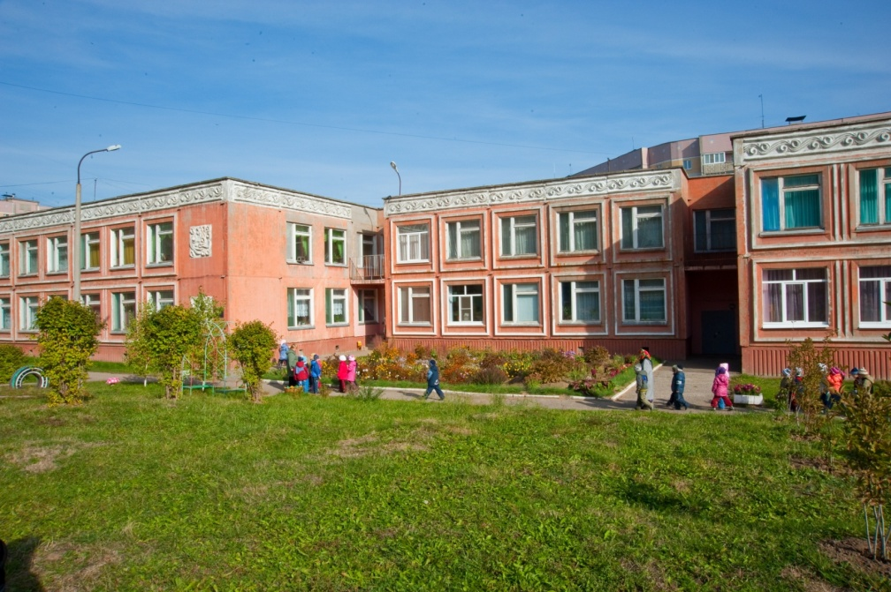
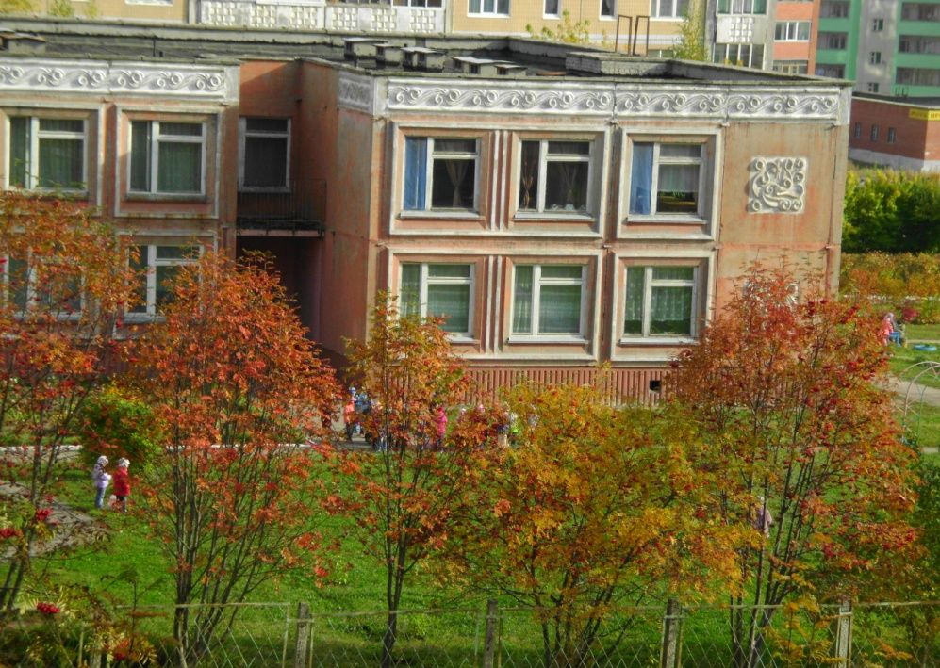
МБДОУ «Детский сад № 7»

Slide 8
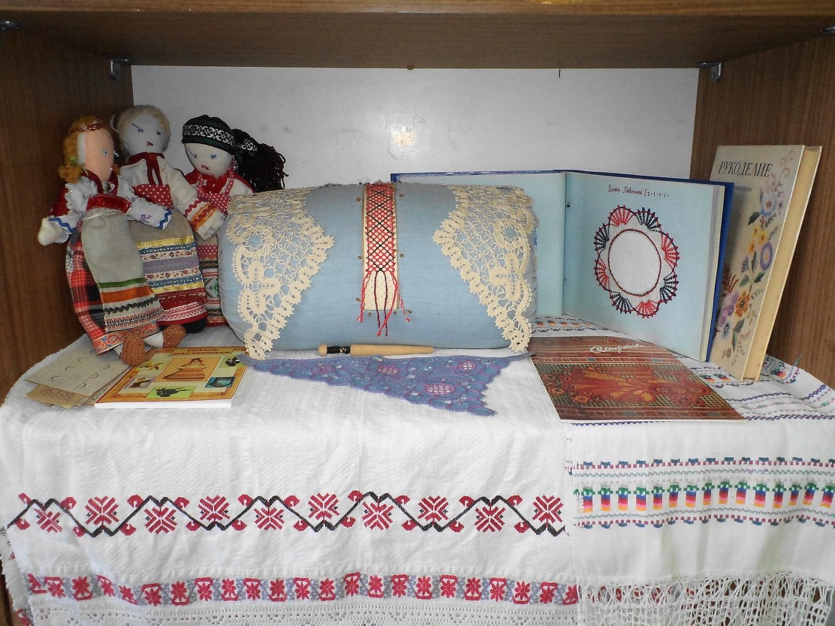
В нашей группе создан уголок Михайловского кружева и народного костюма

Slide 9
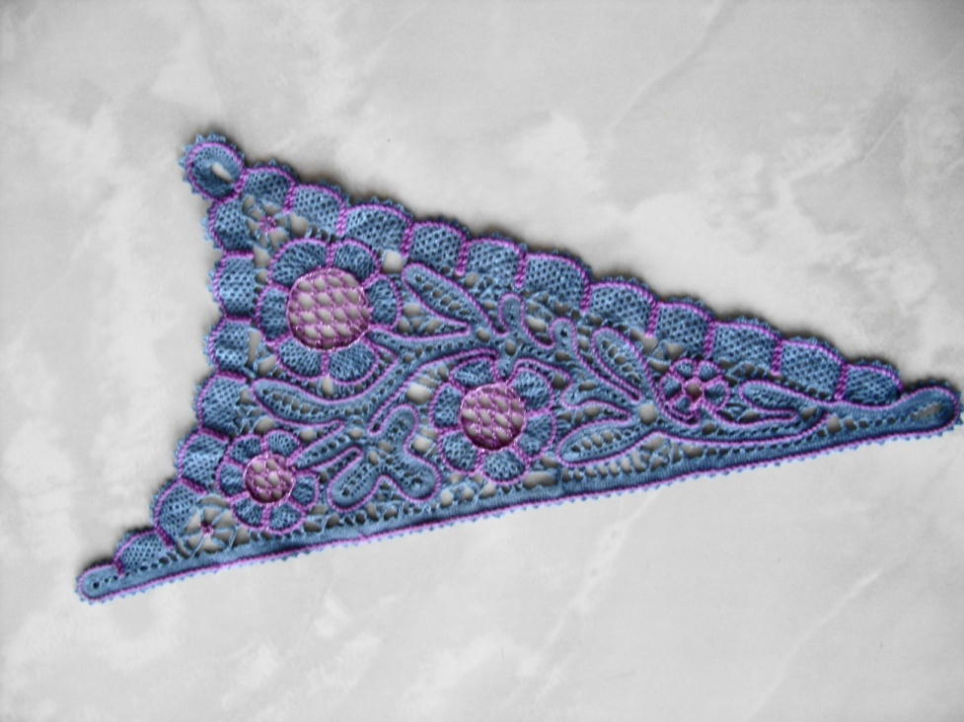
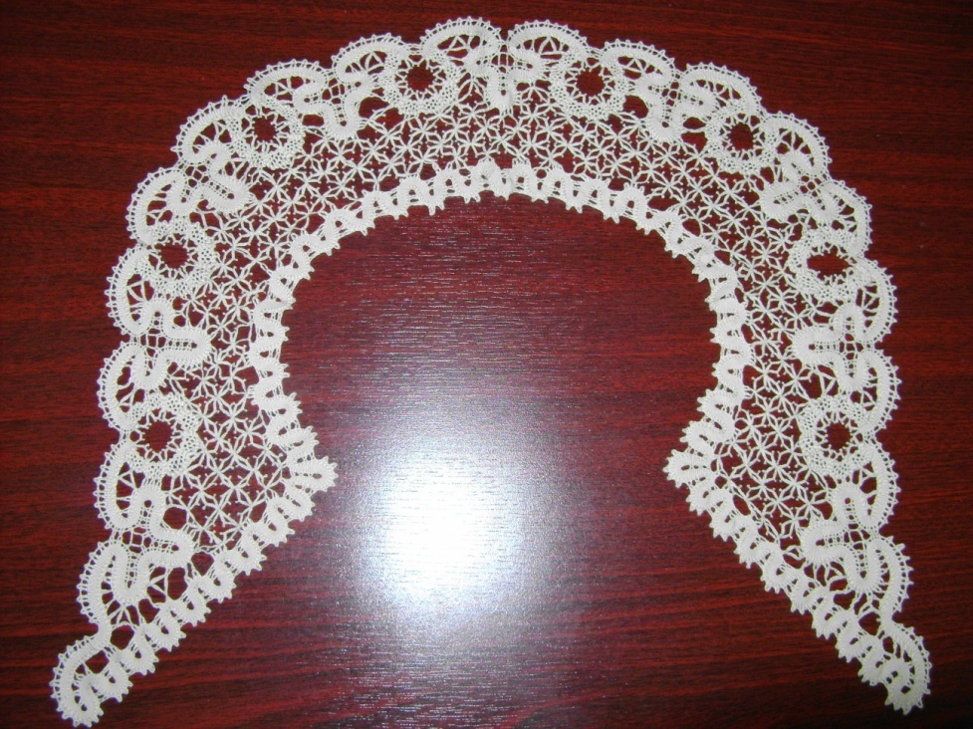
Михайловское кружево

Slide 10
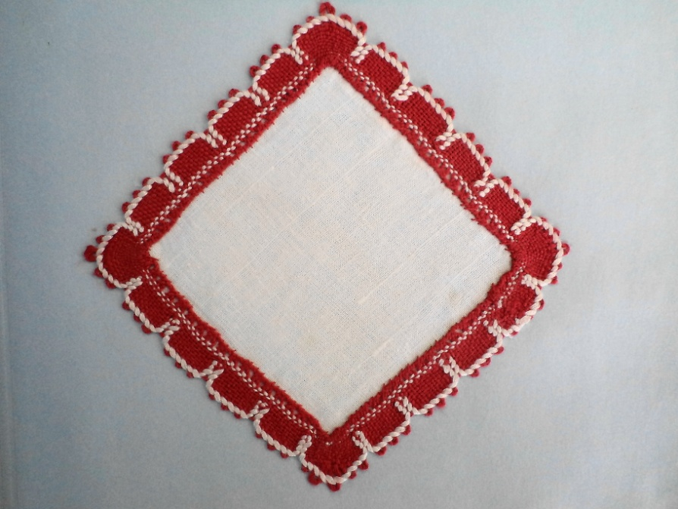
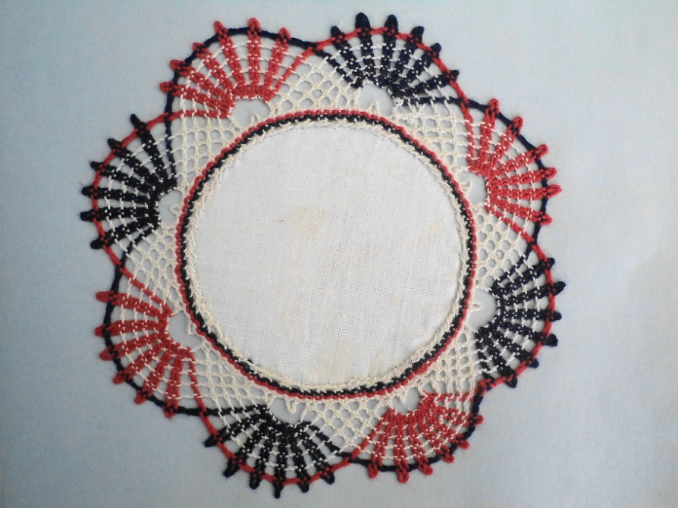
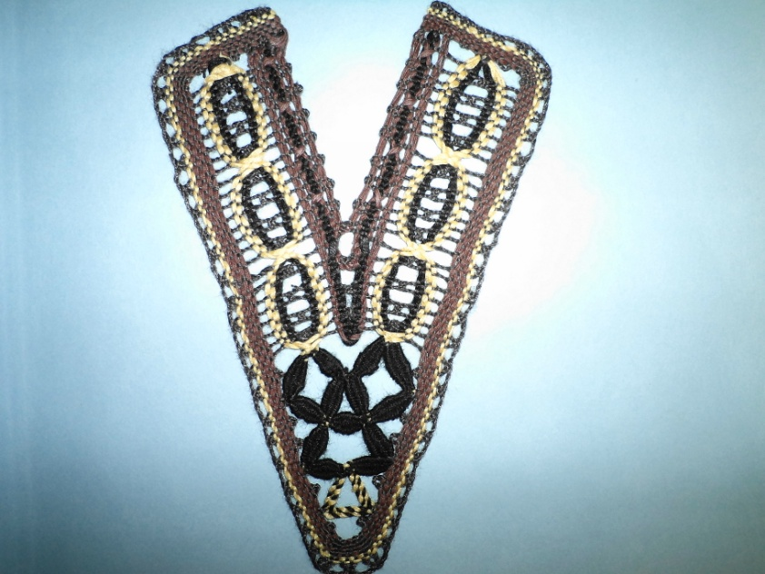
Нами собрано множество изделий и иллюстраций народных промыслов рязанского края

Slide 11
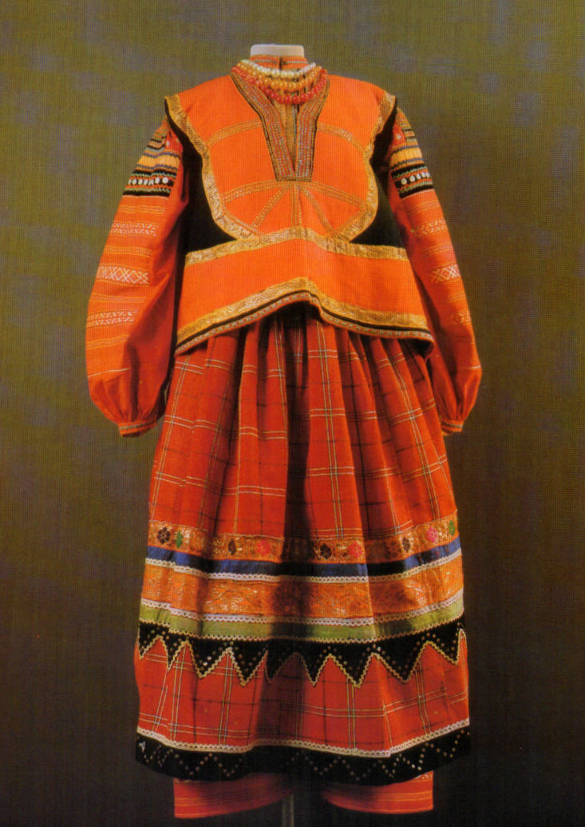
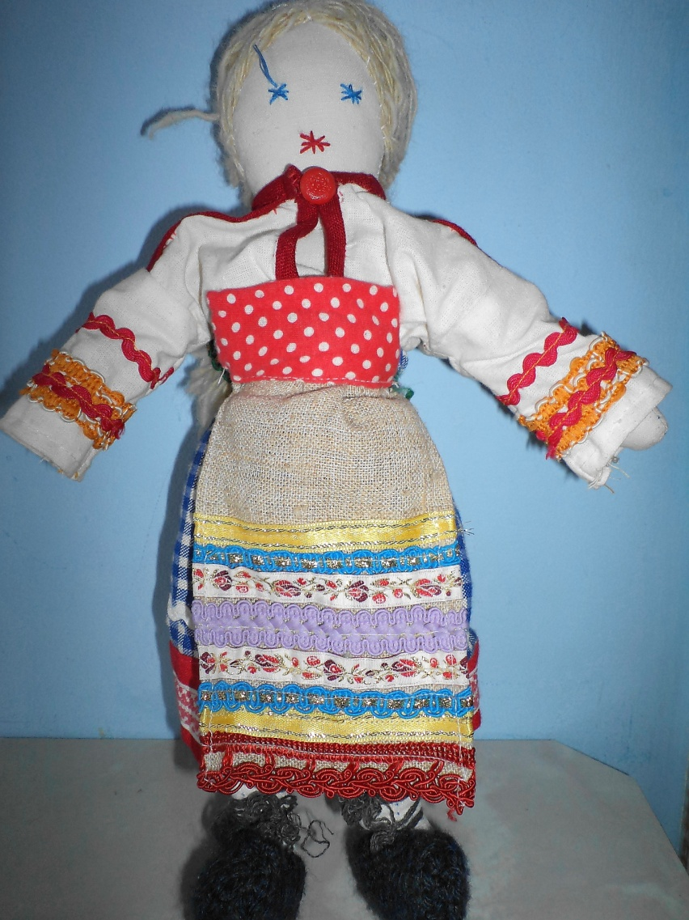
Дети, вместе с родителями, подбирали иллюстрации, шили кукол в народных костюмах

Slide 12
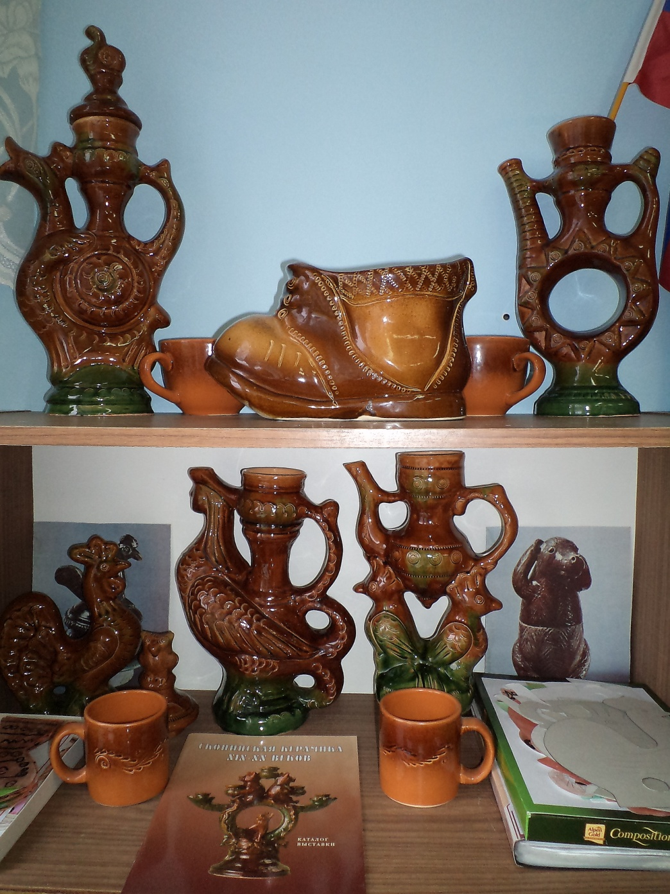
Уголок Скопинской керамики
Здесь представлены изделия и иллюстрации Скопинской керамики, рисунки детей.

Slide 13
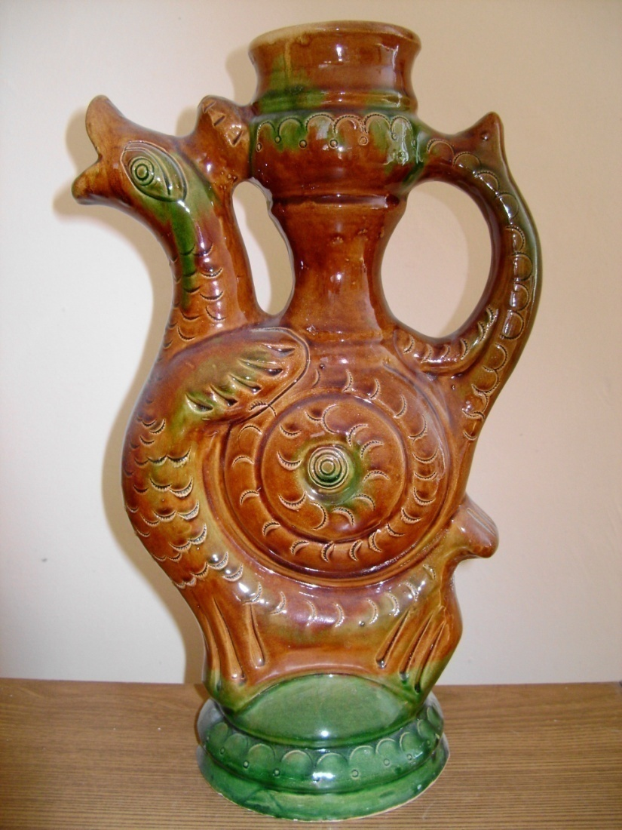
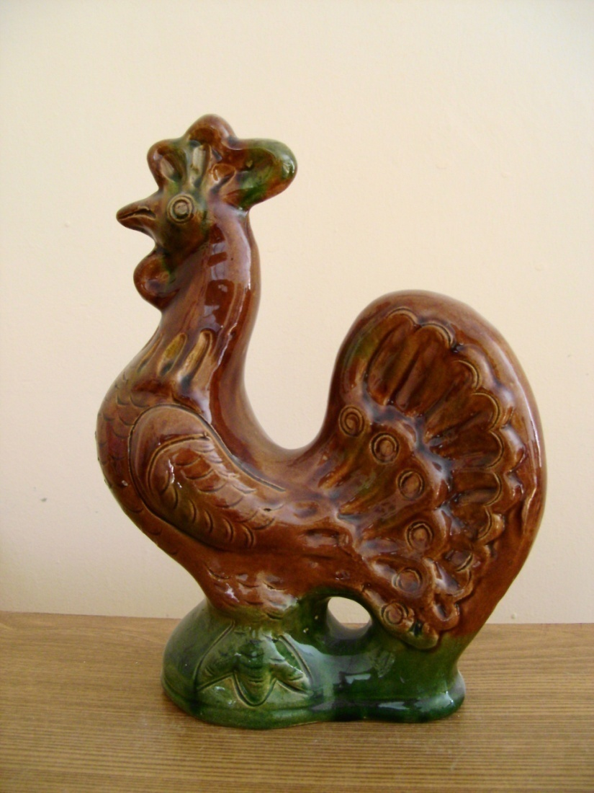
В наше группе собрано большое количество изделий Скопинской керамики

Slide 14
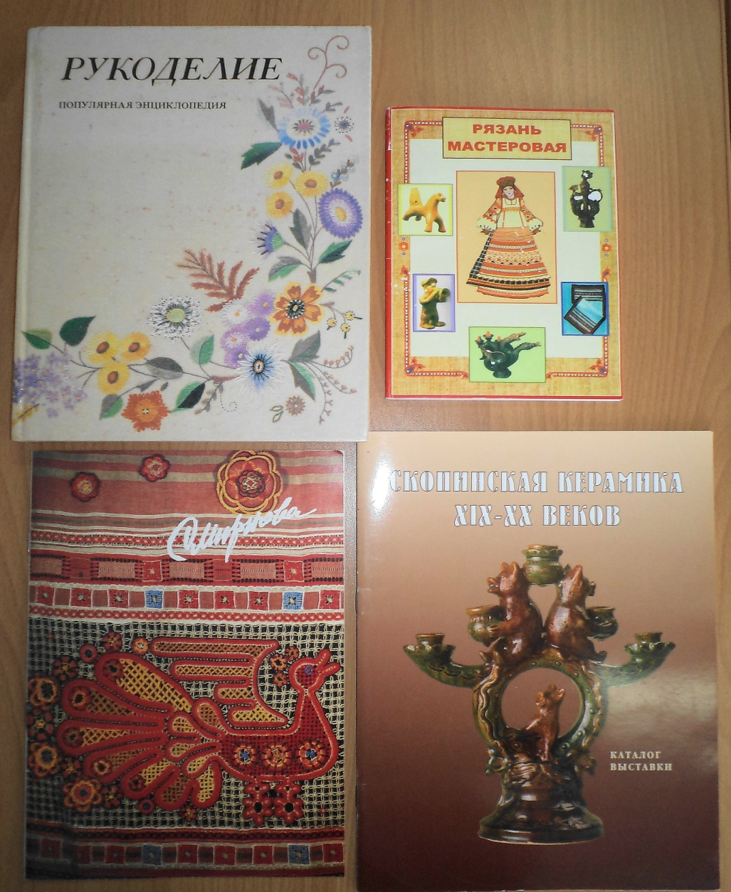
Подобраны книги и альбомы с иллюстрациями по теме

Slide 15
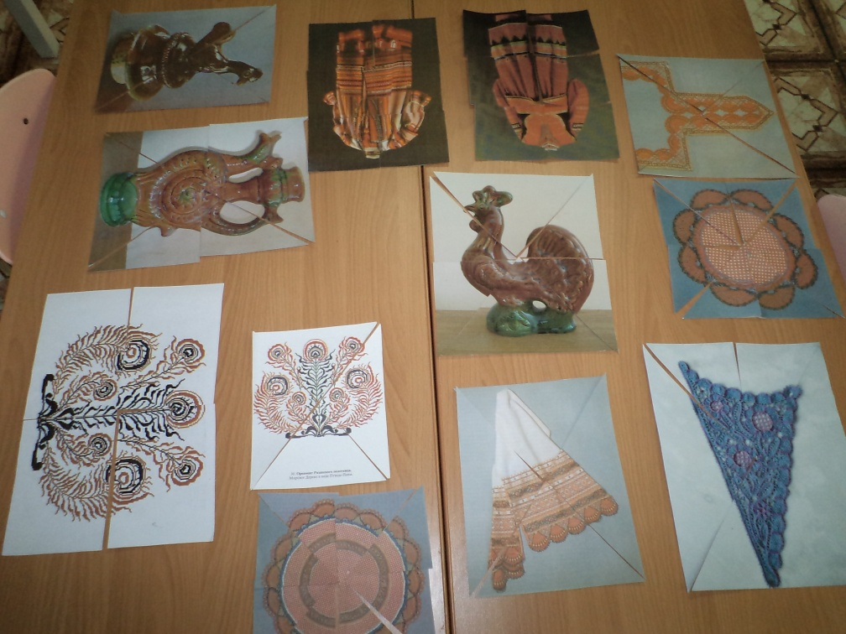
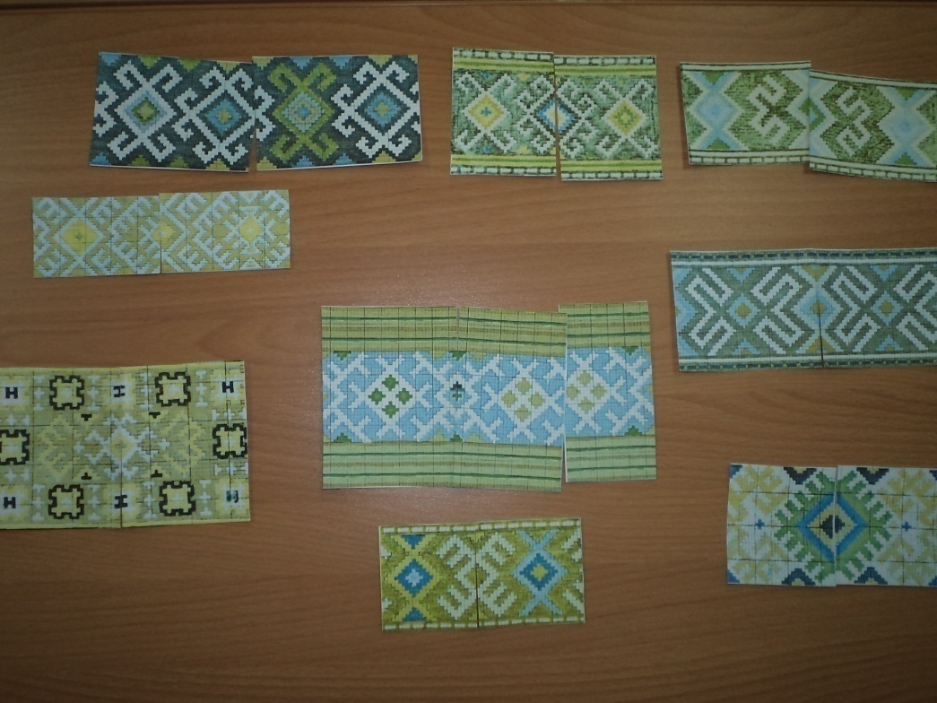
были созданы дидактические игры: «Разрезные картинки», «Найди пару», «Четвёртый лишний» и др.

Slide 16
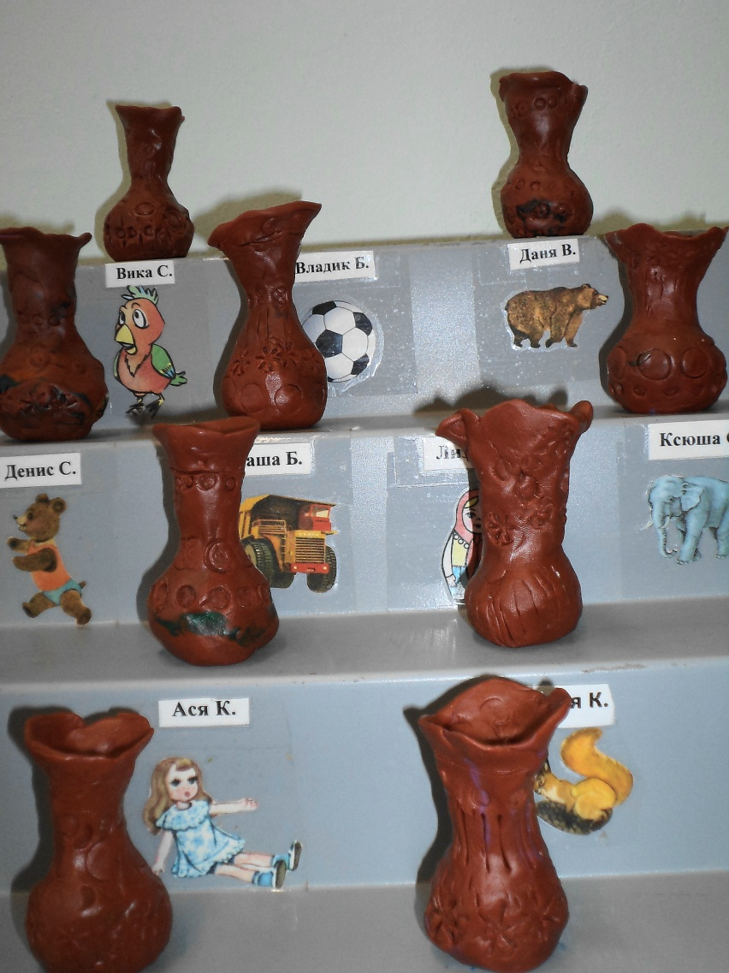
Как удивлены и довольны дети, когда узор, нанесённый различными колпачками, палочками, получается такой же, как и на настоящих изделиях скопинских мастеров: те же круги, дуги, точки, линии

Slide 17
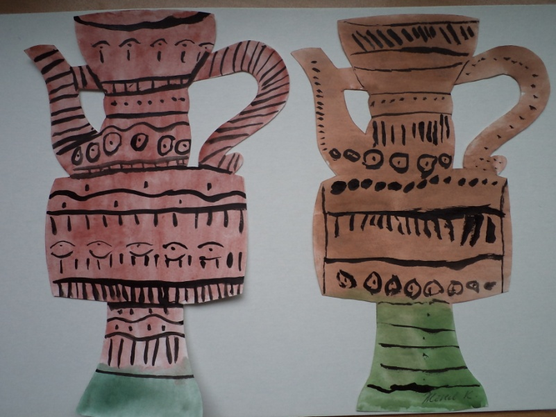
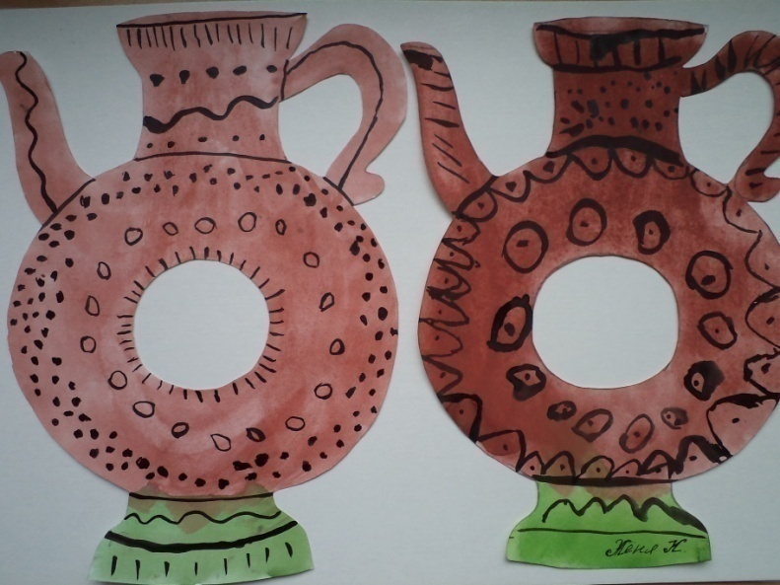
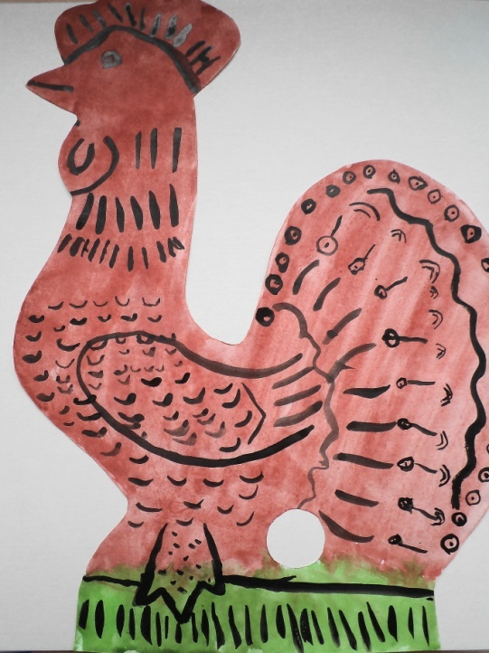
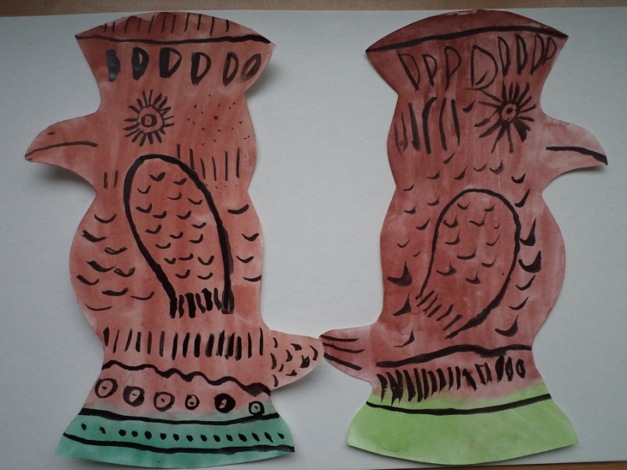
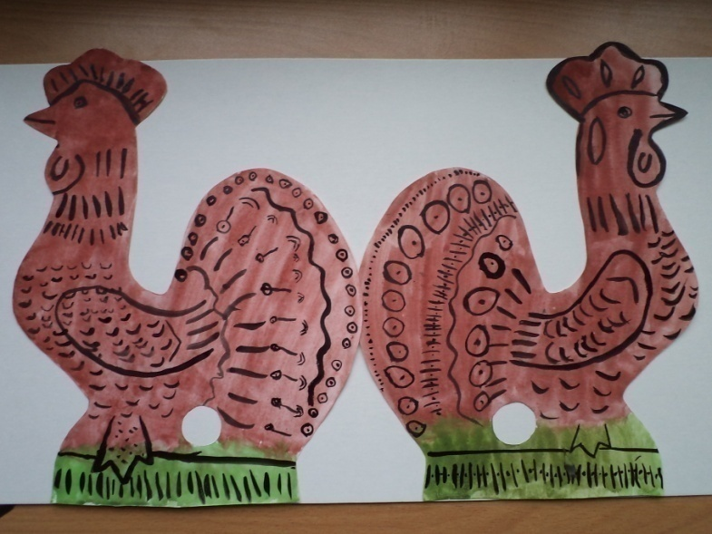
Рисунки детей

Slide 18
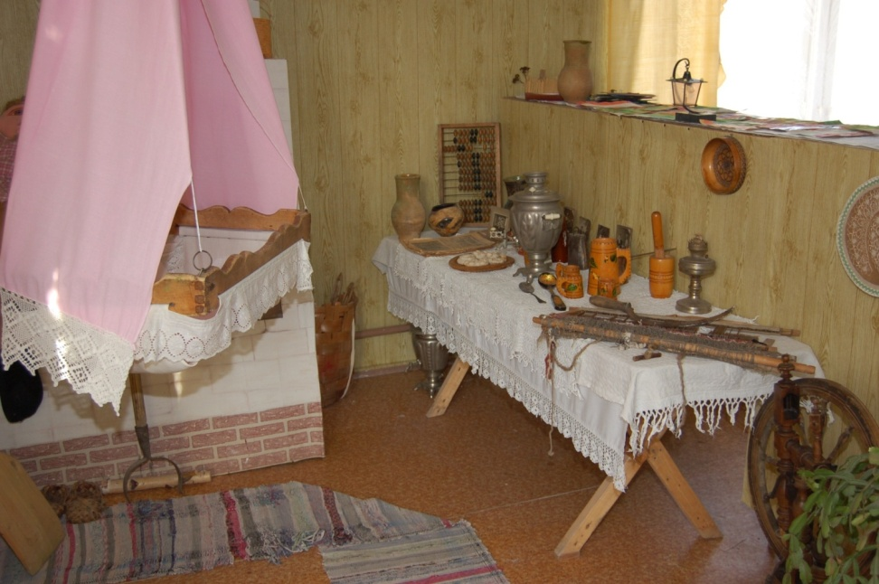
Занятия в уголке русского быта
Знакомство детей с русским бытом, с декоративно-прикладным искусством в этом уголке, оставляет незабываемые впечатления и массу положительных эмоций.

Slide 19
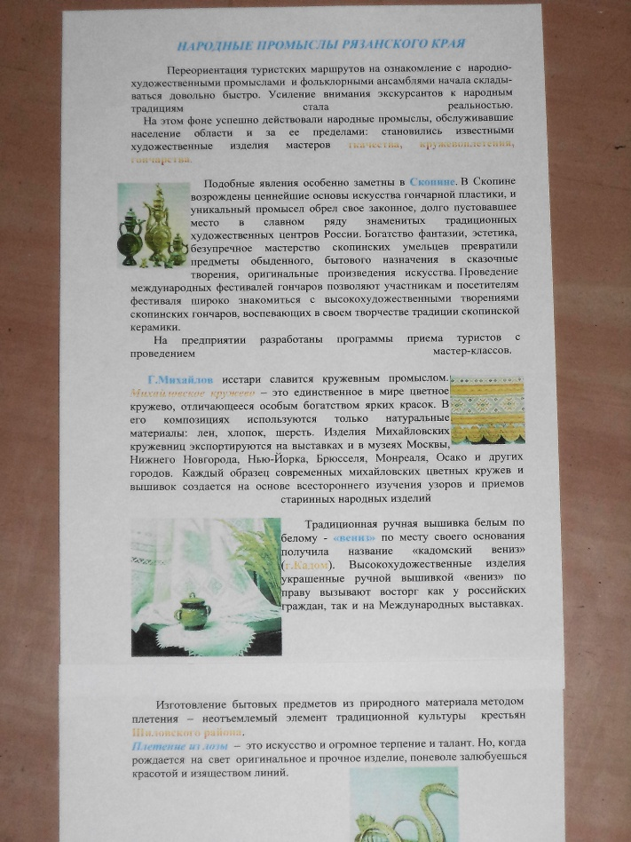
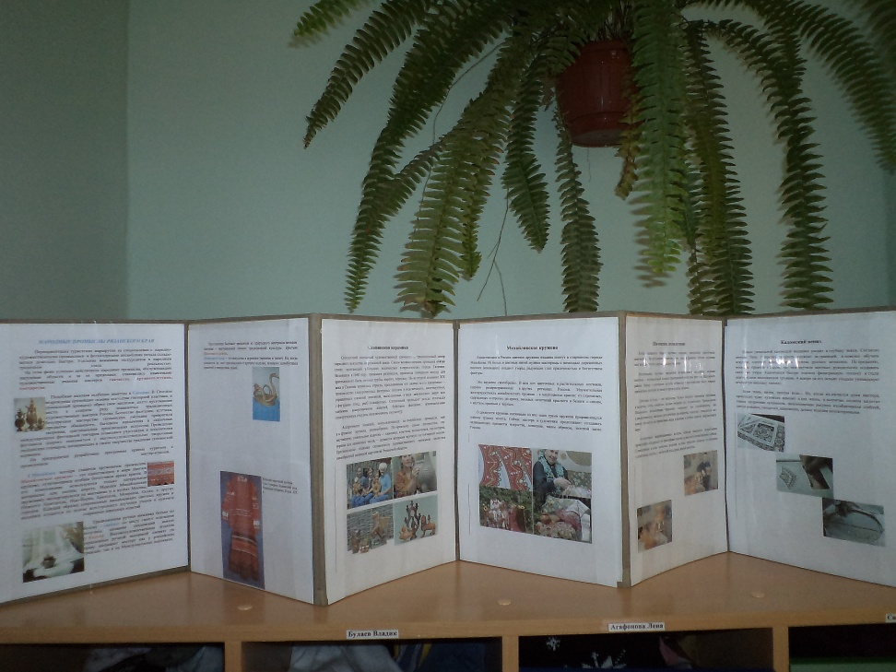
Большое внимание уделялось работе с родителями

Slide 20
Перспектива работы с родителями:
Привлечь родителей к сбору краеведческого материала для пополнения экспозиции группового уголка «Народные промыслы рязанского края».
Провести семинары-практикумы:
«Родной свой край люби и знай»;
«Знакомим детей с народными промыслами рязанского края».
Организовать консультации по следующим темам:
«Роль родителей в воспитании у детей любви к родному краю»;
«Куда повести малыша в выходной день?»;
«Народные промыслы земли рязанской»;
«Роль народного творчества в нравственном воспитании детей»;
«Роль декоративно-прикладного искусства в воспитании детей».
Привлечь родителей к организации и проведению групповых развлечений и праздников: «В гончарной мастерской», «Волшебный звон коклюшек», «Вернисаж», «О чём расскажет нам народный костюм», викторины «Местные народные промыслы?» и др.
Подготовить семейную викторину «Народные промыслы края рязанского».
Подготовить вместе с родителями фотоальбом по теме.
Оформить выставки творческих работ детей совместно с родителями по теме.
Провести вечер вопросов и ответов.
На родительских собраниях, как часть работы, обсуждались вопросы нравственно патриотического воспитания детей старшего дошкольного возраста, значение роли семьи. В уголке для родителей помещались статьи и сообщения по истории города Рязани, Рязанского края, по народным промыслам рязанской области; велась наглядная агитация по теме.
Результатом работы с родителями стала их помощь в оформлении уголков в группе, создании фотоальбомов, тематических папок-раскладушек, сборе наглядного материала для тематических выставок, участии в мероприятиях, проводимых нами в рамках работы по этой теме…

Slide 21
Перспективный план по теме
Вид деятельности | Задачи
1. Рассказ воспитателя «Легенда о Скопине» об истории скопинской керамики. | Познакомить детей со скопинской керамикой, её особенностями, историей. Познакомить с понятиями «гончар», «гончарный круг». Способствовать расширению кругозора. Воспитывать интерес к местным народным промыслам, любовь к родному краю.
2. Рассказ воспитателя о выдающихся скопинских мастерах. | Познакомить детей с выдающимися мастерами скопинской керамики Фёдором Оводовым и Михаилом Желобовым; воспитывать уважение к труду знаменитых земляков, гордость за них.
3. Рассматривание с детьми изделий скопинской керамики, иллюстраций; рисование элементов узора | Обратить внимание детей на особенности узора изделий, на закономерности, симметричность расположения элементов узора, вспомнить их название. Упражнять детей в рисовании элементов узора тонкой кистью, в симметричном расположении элементов узора на листе бумаги.
4. Составление узора из отдельных элементов на фланелеграфе. | Упражнять детей в составлении узоров Скопинской керамики, используя элементы характерные для данного промысла, симметрично располагая элементы узоров, комбинируя их в различных сочетаниях.

Slide 22
5. Рассматривание изделий и игрушек скопинских мастеров. | Расширять знания детей о Скопинской керамике (игрушках) и её мастерах. Воспитывать нравственное отношение к истории и культуре родного края, к живому наследию своих предков. Продолжать знакомить с колоритом и элементами Скопинской керамики.
6. Занятие лепкой «Кувшинчик» (пластилин) | Учить детей передавать в лепке особенности скопинской керамики, наносить элементы узора с помощью подручного материала. Воспитывать интерес к лепке изделий народного промысла.
7. Занятие по рисованию «Кувшинчик» | Закрепить умение детей обводить по лекалу, вырезать по контуру; продолжать учить детей передавать в рисунке особенности скопинской керамики. Продолжать воспитывать интерес к местным народным промыслам, любовь к родному краю.
8.Занятие по рисованию «Петушок» | Закрепить навык закрашивания формы приёмом «по-мокрому», умение детей передавать в рисунке особенности (цвет, элементы узора) скопинской керамики. Воспитывать бережное отношение к изделиям народных мастеров.
9. Беседа с детьми на тему «За синей птицей в облака» | Закрепить с детьми знания о скопинской керамике: истории, особенностях, выдающихся мастерах старины и мастерами-современниками. Воспитывать чувство гордости за родной край.

Slide 23
10. Занятие лепкой «Изделие скопинской керамики» (глина) | Закрепить умение детей передавать в лепке особенности скопинской керамики, наносить узор с помощью подручного материала; вспомнить с помощью чего наносился узор в старину.
11. Занятие по рисованию «Скопинская керамика» | Учить детей самостоятельно обдумывать будущий рисунок. Закрепить умение передавать в рисунке особенности скопинской керамики, составлять из знакомых элементов узора новые композиции, располагать элементы узора симметрично. Воспитывать чувство гордости за знаменитых земляков, любовь к родному краю.
12. Работа в функциональной зоне (уголке по ИЗО) | Побуждать детей к использованию полученных знаний в свободной художественной деятельности, продолжать воспитывать интерес к местным народным промыслам.
13. Составление детьми описательных рассказов о выбранном изделии, игрушке промысла. | Закрепить умение детей составлять рассказ описательного характера о выбранном изделии с сохранением соответствующей структуры, с перечислением существенных признаков и особенностей предмета. Закрепить знания об особенностях Скопинской керамики, о средствах выразительности.
14. Дидактическая игра «Магазин» | Закрепить знания детей о скопинской керамике, её характерных особенностях; учить выделять изделия скопинской керамики из множества, объяснять свой выбор. Воспитывать бережное отношение к изделиям, художественно-эстетический вкус.

Slide 24
15. Сюжетно-ролевая игра «В художественном музее» | Закреплять знания детей об историческом прошлом нашего края, об истории возникновения местных народных промыслов, знаменитых мастерах, используя изделия народных умельцев, иллюстрации. Развивать эстетический вкус, побуждать высказывать своё мнение.
16. Консультации для родителей о скопинской керамике и выдающихся мастерах | Приобщать родителей к закреплению знаний детей о скопинской керамике, её истории, особенностях, выдающихся мастерах; к воспитанию у детей уважения к народным умельцам, любви к родному краю.
17. Дидактические игры «Разрезные картинки», «Домино», «Подбери пару» и др. | Закрепить знания детей об особенностях скопинской керамики, о её характерных особенностях, средствах выразительности. Продолжать вызывать у детей интерес к местным народным промыслам; развивать внимание, мышление, речь детей.
18. Рассказ-беседа «Рязанский женский народный костюм» | Расширять и конкретизировать представления детей о традиционном народном костюме, развивать интерес к нему. Познакомить с праздничной и повседневной крестьянской женской одеждой Рязанской губернии, её особенностями и колоритом. Обратить внимание детей на обереговую функцию одежды.
19. Рассказ воспитателя «Что носили раньше?» Рассматривание иллюстраций. | Учить детей классифицировать предметы одежды рязанского народного костюма (рубаха, панёва, запаханка, навершник, опояска и т.д.), использовать в речи соответствующие существительные.

Slide 25
20. Беседа с детьми на тему: «О чём расскажет народный костюм» | Продолжать знакомить детей с рязанским народным костюмом; дать детям знания о том, что в разные периоды жизни женщины (от младенчества до старости) у неё была и разная одежда. Вспомнить с детьми названия одежды.
21. Беседа с детьми «Головные уборы наших предков» | Поговорить с детьми о головных уборах как элементах народного костюма. Обратить внимание детей на головные уборы девушек (повязка, венец), женщин (кокошник, сорока, кичка), выяснить откуда пошло их название.
22. Дидактические игры «Разрезные картинки», «Одень куклу», «Лото» и др. | Закрепить знания детей о рязанском народном костюме, о предметах одежды, из которых он состоит, об особенностях и значении рязанской вышивки, её элементах. Продолжать вызывать у детей интерес к местным народным промыслам.
23.Игровая деятельность в уголке ряжения. | Продолжать развивать интерес детей к рязанскому народному костюму, закреплять знания детей о предметах одежды народного костюма.
24. Игры с куклой в рязанском народном костюме. | Рассмотреть куклу в рязанском национальном костюме. Закрепить знания детей о старинной женской одежде, её названии: панёва, рубаха, навершник, сорока и т.д.
25. Рассказ воспитателя «Значение элементов орнамента» | Познакомить детей с рязанской вышивкой, с элементами её орнамента, символикой, их древним значением, обереговой функцией.

Slide 26
26. Занятие по рисованию «Укрась сарафан» | Закрепить умение детей обводить по лекалу, вырезать по контуру; учить детей передавать в рисунке особенности рязанского костюма, элементы узора рязанской вышивки, использовать соответствующие цвета. Продолжать воспитывать интерес к местным народным промыслам, любовь к родному краю.
27. Рассказ воспитателя о Михайловском кружеве, рассматривание иллюстраций. | Познакомить детей с Михайловским кружевом, его особенностями, историей. Воспитывать интерес к местным народным промыслам, любовь к родному краю.
28. Рассказ-беседа о заслуженном художнике России Смирновой Диане Алексеевне «Птица счастья». | Познакомить детей с мастером-современником, её творчеством и работами. Рассказать о роли Дианы Алексеевны в возрождении Михайловского кружева, развитии промысла. Воспитывать чувство гордости за знаменитых земляков, уважение к их труду.
29. Рассматривание альбома с образцами Михайловского кружева, беседа о его элементах. | Рассказать детям об элементах Михайловского кружева, о том, почему тот или иной элемент так называется; обогащать и активизировать словарь детей. Продолжать развивать у детей интерес к местным народным промыслам, воспитывать любовь к родному краю.
30. Беседа с детьми «Зачем нужно кружево?» | Закрепить навыки повествования на определённую тему, упражнять детей в подборе эпитетов-прилагательных, описывающих Михайловское кружево. Развивать художественно-эстетический вкус. Продолжать формировать глубокую привязанность к родному краю, чувство гордости за свою малую Родину.

Slide 27
31. Домашнее задание: совместный сбор материала о местных народных промыслах. | Продолжать развивать у детей и родителей интерес к рязанским народным промыслам, стремление узнать о них больше.
32. Дидактические игры «Подбери пару», «Домино», «Назови элемент» | Закрепить знания детей о Михайловском кружеве, элементах, из которых оно состоит, их названии, об особенностях и значении кружева. Продолжать вызывать у детей интерес к местным народным промыслам; развивать внимание, мышление, речь детей.
33. «Экскурсия в русскую избу» | Используя нетрадиционную форму обучения, вспомнить с воспитанниками о народных промыслах Рязанской области, об истоках их зарождения. Воспитывать художественное видение окружающего мира, гордость за знаменитых земляков, за свою малую Родину.
34. Ярмарка народных промыслов (работы сделанные родителями и близкими родственниками детей) | Продолжать воспитывать у детей интерес к народному искусству, гордость за своих близких, развивать эстетический вкус.
35. Итоговая викторина «Народные промыслы земли Рязанской» | Закрепить знания детей о скопинской керамике, рязанском костюме, Михайловском кружеве, их истории, особенностях, выдающихся мастерах. Продолжать воспитывать интерес к местным народным промыслам, любовь к родному краю.

Slide 28
36. Организация в группе мини-музея (изделия рязанских мастеров, иллюстрации, работы детей и их родителей). | Закрепить знания детей о том, что такое музей, подарить детям встречу с прекрасным. Продолжать знакомить детей и их родителей с народно-прикладным искусством рязанского края, учить детей видеть и понимать красоту. Продолжать воспитывать гордость за своих знаменитых земляков, любовь к родному краю.

Slide 29
Только тот, кто любит, ценит и уважает накопленное и сохраненное предшествующим поколением, может любить Родину, узнать её, стать подлинным патриотом.
С.Михалков.

